Slide 1
Poznámky k činnostem autora v závěru psaní odborného textu
Předmět Psaní odborného textu
Květen 2018

Slide 2
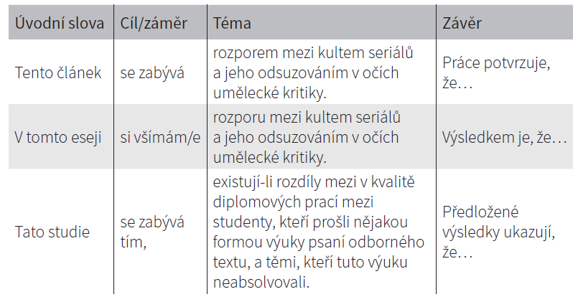
ABSTRAKT (standardizované „tvary“ formulací)

Slide 3
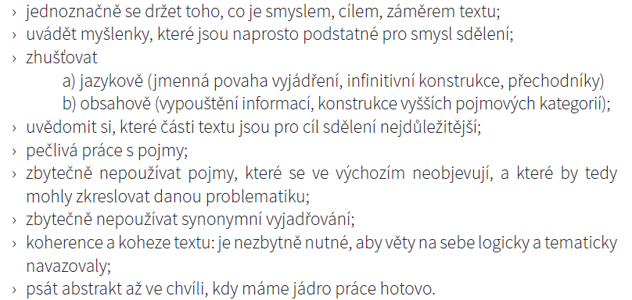
„Rady“ pro psaní abstraktu práce

Slide 4
Závěr práce
Důležitá součást odborného textu
Není pouze stylistickým cvičením, s nímž máme být rychle hotovi
Shrnutí toho nejdůležitějšího z obsahu textu
Otevření otázek, které při psaní práce vystoupily jako důležité
  Otázky související s dalšími aspekty tématu
  Impuls pro pokračování v zájmu o téma
  Náměty pro rozšíření textu, např. do podoby bakalářské práce nebo odborného článku či příspěvku na konferenci

Slide 5
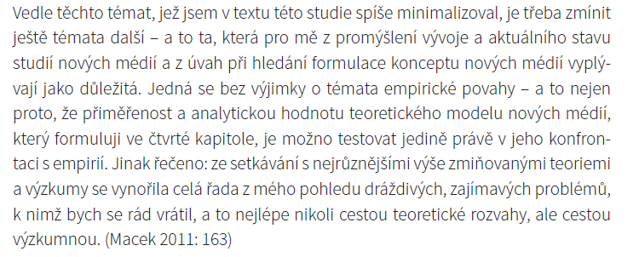
Závěr práce - příklad

Slide 6
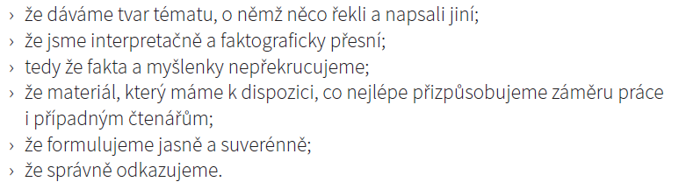
Náš („autorský“) přínos v odborném textu

Slide 7
Kontrolní seznam při závěrečné úpravě textu
(otázky a odpovědi)
Společná aktivita

Slide 8
Prezentace odborného textu
Řekni, co řekneš
Řekni to
Řekni, co jsi řekl

Slide 9
Prezentace odborného textu
Mohlo by být sděleno
Mělo by být sděleno
Musí být sděleno
Cíl

